Slide 1

HĐTN 3
Chủ đề 6:
Em yêu quê hương
Tuần 21

Slide 2


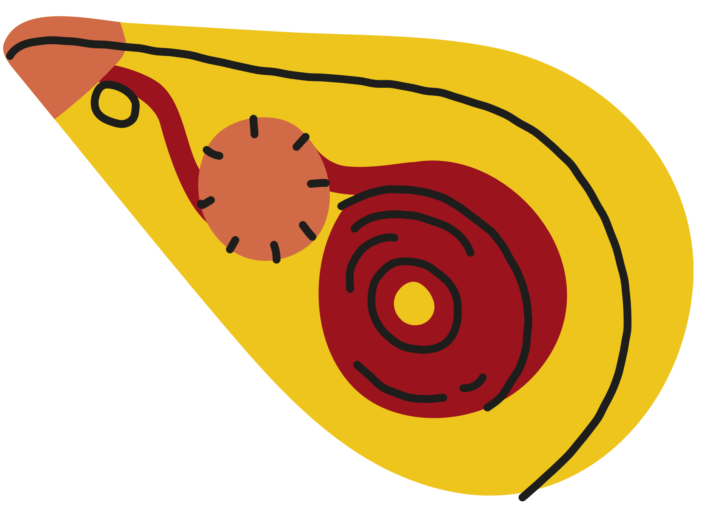



KHỞI ĐỘNG
Hãy kể tên một số cảnh đẹp thiên nhiên mà em từng có cơ hội ghé thăm hoặc biết đến qua sách báo, ti vi,...?
Em ấn tượng điều gì về cảnh quan thiên nhiên đó.

Slide 3


Ấn để đến trang sách

Slide 4

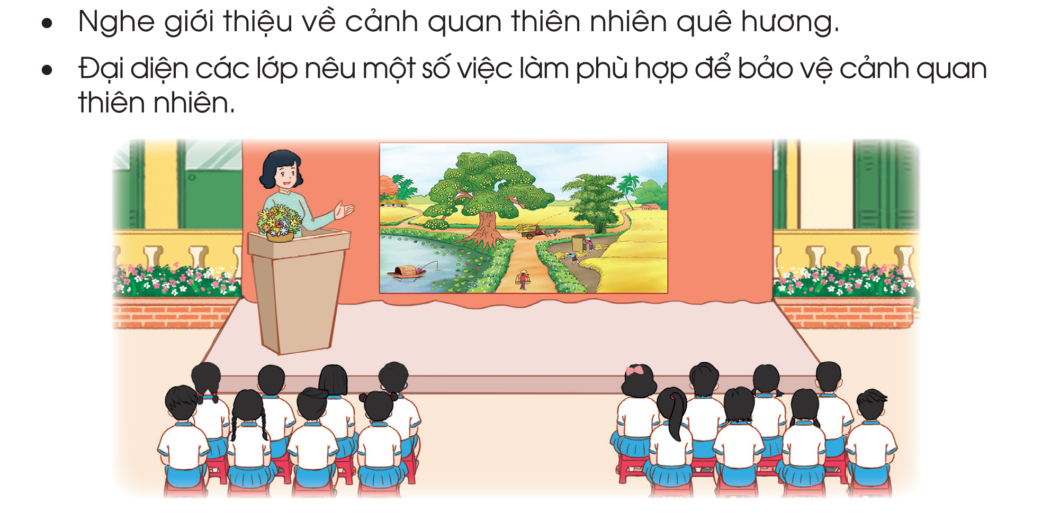

Slide 5

Ấn để đến trang sách

Slide 6

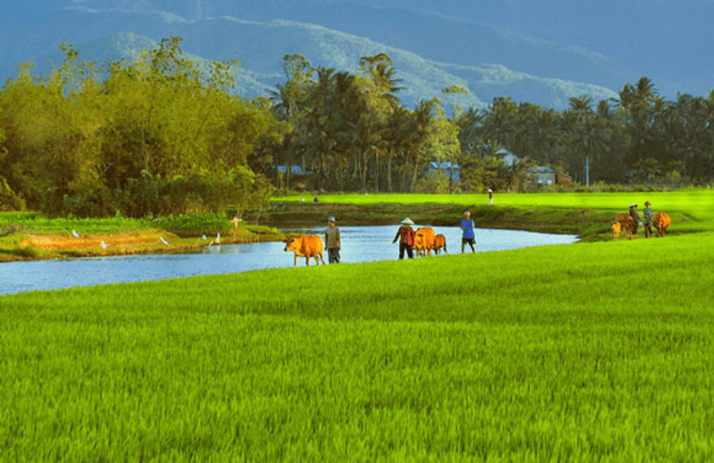

  1. Nhận diện cảnh đẹp quê hương

Slide 7
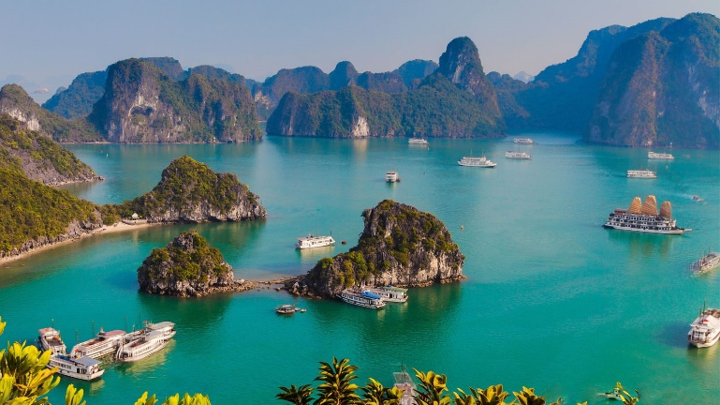
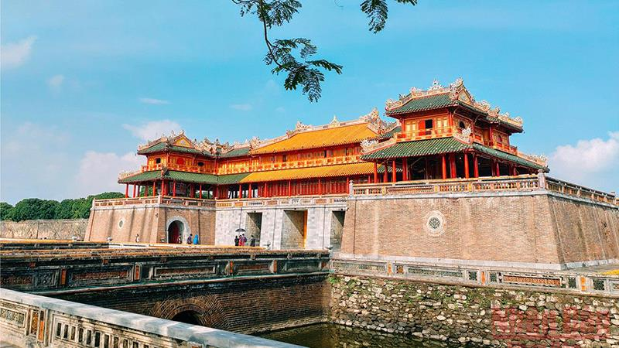
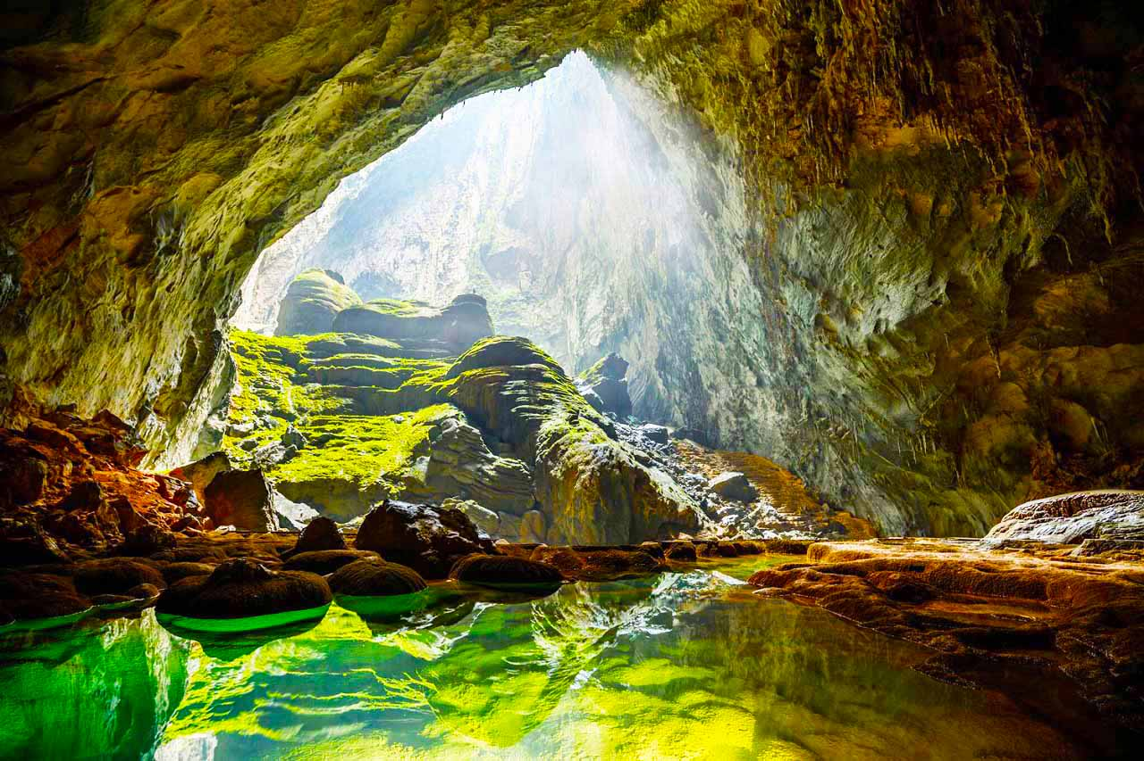
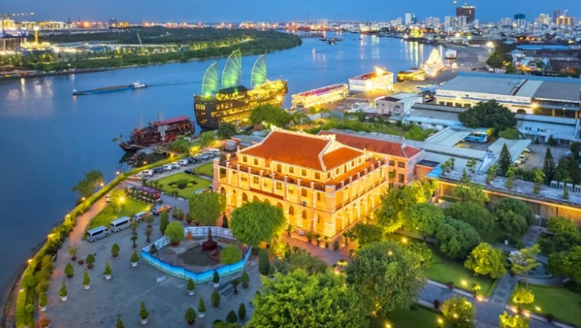
Quan sát các bức tranh, kể tên những địa điểm và thắng cảnh trong các bức tranh.

Slide 8
Hình 1: Vịnh Hạ Long (Quảng Ninh)

Slide 9

Hình 2: Cố đô Huế (Huế)

Slide 10
Hình 3: Vườn quốc gia Phong Nha – Kẻ Bàng (Quảng Bình)

Slide 11


Hình 4: Bến Nhà Rồng (TP. Hồ Chí Minh)

Slide 12

  2. Xây dựng kế hoạch giới thiệu cảnh đẹp quê hương

Slide 13

Xây dựng kế hoạch giới thiệu cảnh đẹp quê hương theo gợi ý:
1. Lựa chọn cảnh đẹp quê hương nhóm muốn giới thiệu.
2. Chuẩn bị nội dung giới thiệu là bài viết và tranh ảnh về cảnh đẹp quê hương đã sưu tầm được.

Slide 14

Ấn để đến trang sách

Slide 15

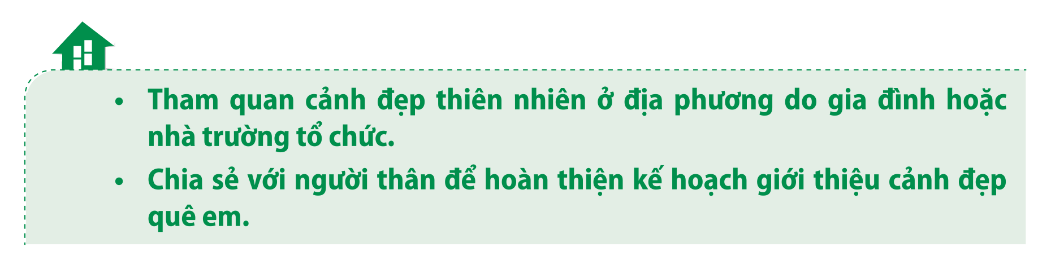

Slide 16

Ấn để đến trang sách

Slide 17

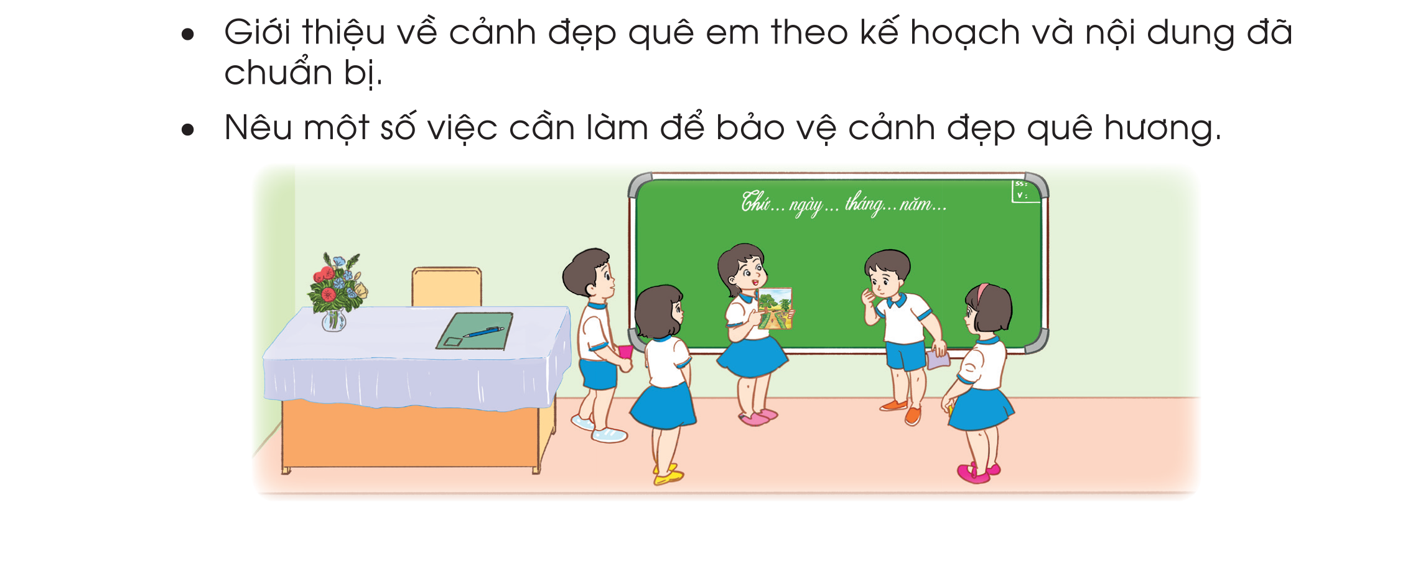

Slide 18






Ong nhỏ và mật hoa
BẮT ĐẦU

Slide 19




Câu hỏi 1: Cảnh quan thiên nhiên là cảnh quan không có đặc điểm nào sau đây?
A. Do thiên nhiên tạo ra.
B. Đẹp, hùng vĩ, tráng lệ.
C. Có giá trị lịch sử, văn hóa và kinh tế.
D. Do con người xây dựng hoàn toàn.
Notes:
Hướng dẫn: GV click vào khung đáp án để kiểm tra đúng/sai.

Slide 20
Câu hỏi 2: Đâu là một cảnh quan thiên nhiên của Việt Nam?
A. Rừng Mây Monteverde, Costa Rica.
B. Vách đá Moher, Ireland.
C. Ruộng bậc thang Tegalalang, Indonesia.
D. Hang Sơn Đoòng, Quảng Bình.
Notes:
Hướng dẫn: GV click vào khung đáp án để kiểm tra đúng/sai.

Slide 21

Câu hỏi 3: Đâu không là một cảnh quan thiên nhiên của Việt Nam?
A. Biển chết, Isarel.
B. Đồi cát Mũi Né, Bình Thuận.
C. Thác Bản Giốc, Cao Bằng.
D. Vườn quốc gia Phong Nha - Kẻ Bàng, Quảng Bình.
Notes:
Hướng dẫn: GV click vào khung đáp án để kiểm tra đúng/sai.

Slide 22
Câu hỏi 4: Câu ca dao "Đầm sen, bãi sậy, rừng trám/Kinh dài xé đất, cây xanh rợp trời" ca ngợi vẻ đẹp của
A. Con người.
B. Bác Hồ.
C. Cảnh đẹp quê hương.
D. Di tích lịch sử.
Notes:
Hướng dẫn: GV click vào khung đáp án để kiểm tra đúng/sai.

Slide 23
HƯỚNG DẪN VỀ NHÀ
Tự đánh giá phần làm việc của nhóm
Chuẩn bị tiết sinh hoạt lớp theo hướng dẫn

Slide 24


Slide 25



Để kết nối cộng đồng giáo viên và nhận thêm nhiều tài liệu giảng dạy,
mời quý thầy cô tham gia Group Facebook
theo đường link:
Hoc10 – Đồng hành cùng giáo viên tiểu học
Hoặc truy cập qua QR code

